Slide 1
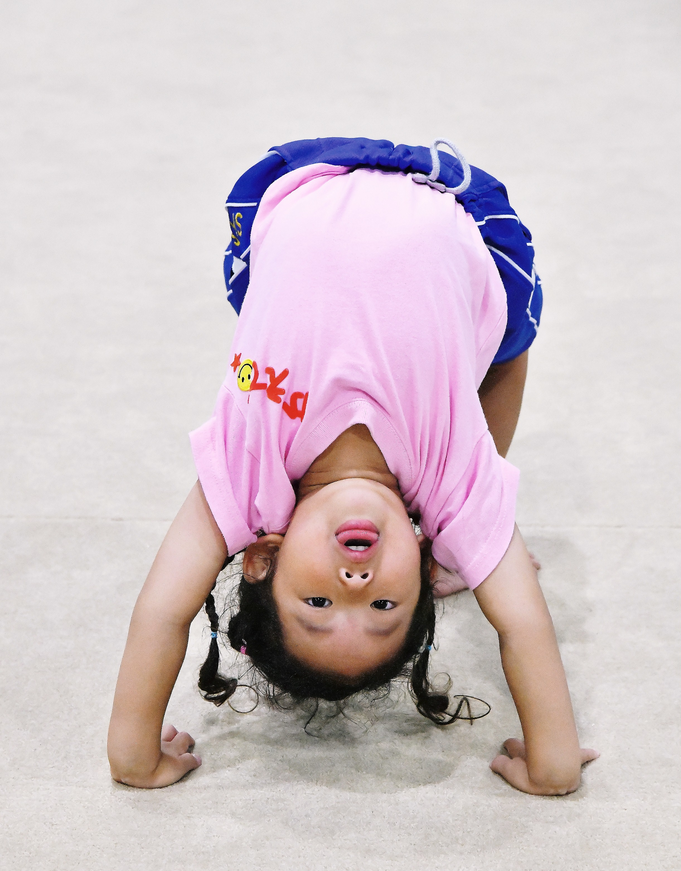
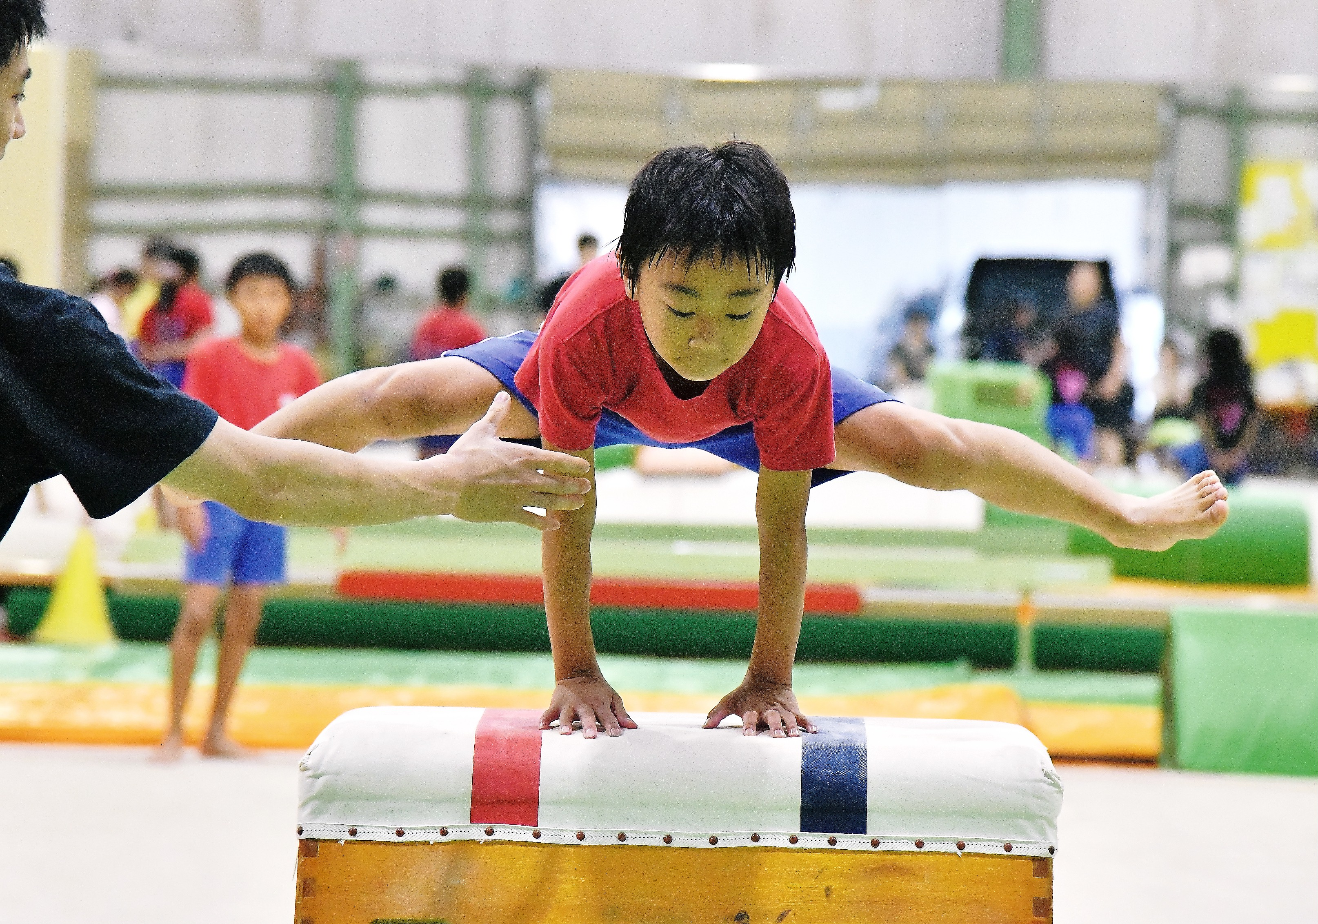
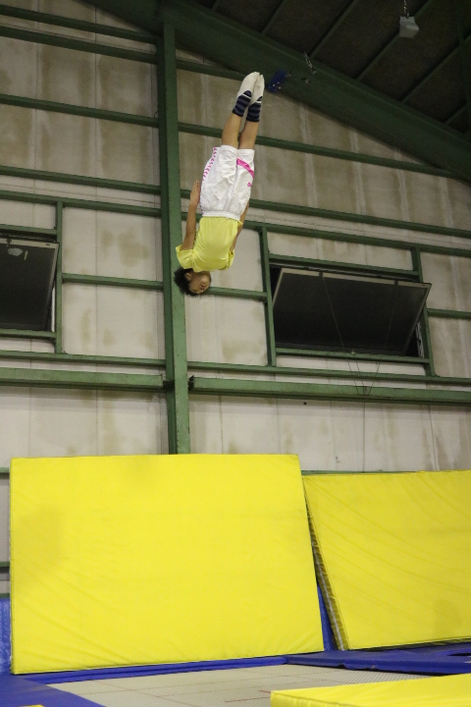
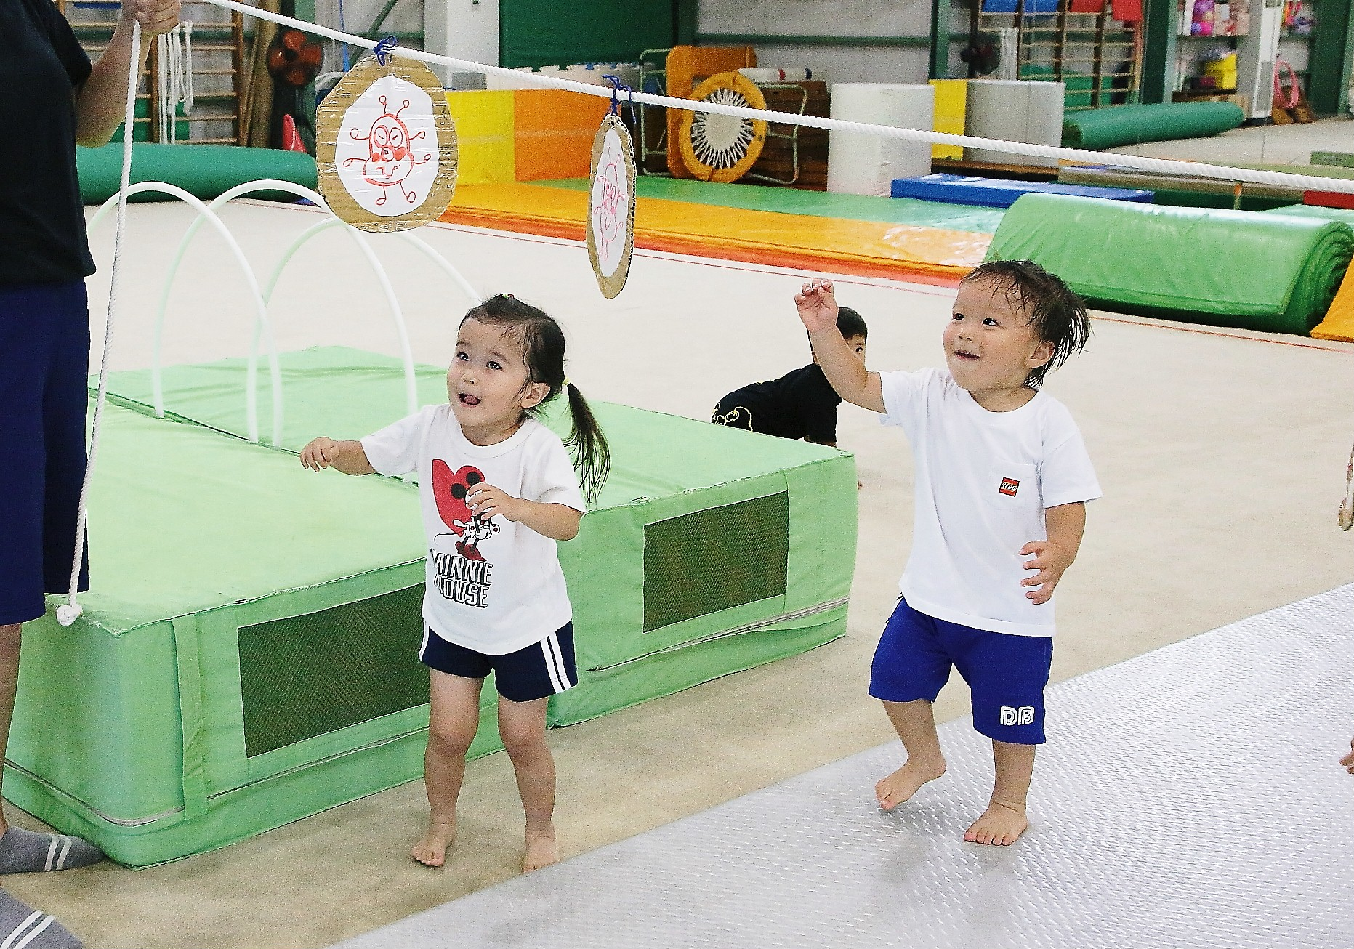
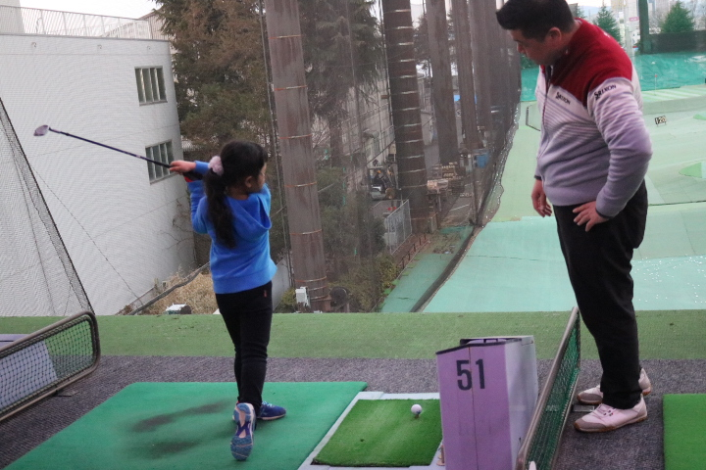
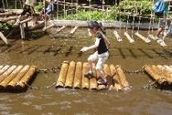
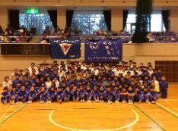
2019年度
ジョイスポーツクラブは全部で３カ所！
入会案内
1
2
3
クラブをまたいで
コースの選択が
できます
振替練習が
各クラブ間で
出来ます(要予約）
無料体験を随時実施しています！
※予約制。器械体操、ステップアップ・
トランポリン選手・育成、新体操選手・育成コースは要相談
ユニフォーム
未就園児、成人ジム、成人トランポリンの方は必要ありません。長袖、長ズボンは必要な方のみ購入してください。
スポーツを
Tシャツ（綿） | 2,160（120㎝～130㎝） | 2,468（140㎝～）
Tシャツ（ポリエステル） | 2,345（120㎝～150㎝） | 2,665（SS～）
ハーフパンツ | 3,291（110㎝～150㎝） | 3,600（SS～）
長袖 | 5,313（110㎝～150㎝） | 5,658（SS～）
長ズボン | 3,986（110㎝～150㎝） | 4,371（SS～）
たのしもう！
各種行事
遠足・・・春・冬それぞれアスレチックやバスツアー等へ行きます
サマーミニキャンプ・・・年長以上のお友達が対象の１泊お泊り会です
クリスマス会（白百合）・・・楽しい体力づくりゲームで盛り上がります
合宿・・・ステップアップコース対象のレベルアップを目指す合宿です
短期体操教室・・・春、夏、冬休みに短期の体操教室を行います
各種大会・・・トランポリンコース、器械体操コース、ステップアップ
コースの各レベルに応じて様々な大会に出場します
お問合せ・入会のお申込み
TEL 042-703-5523（代）
電話受付時間
平日/10：00～18：00土・日曜/～16：00
HP http://www.joysports.com
その他Facebook・LINE・ブログもやってます！

Slide 2
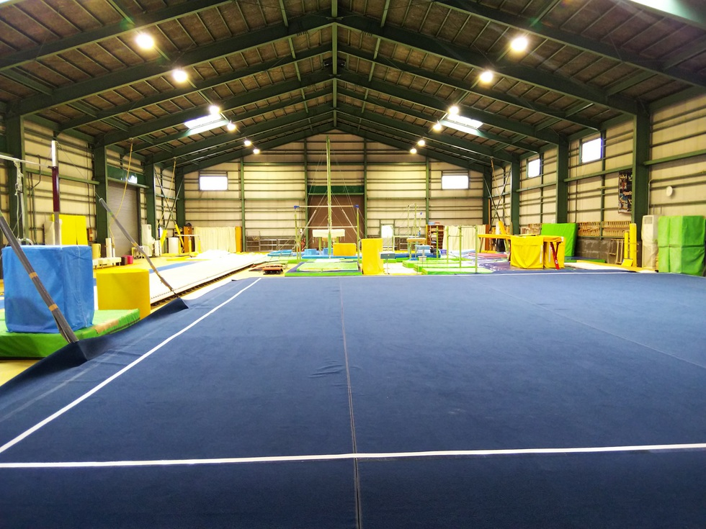
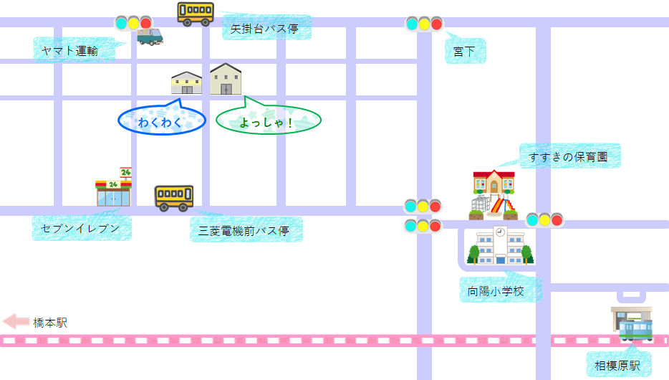
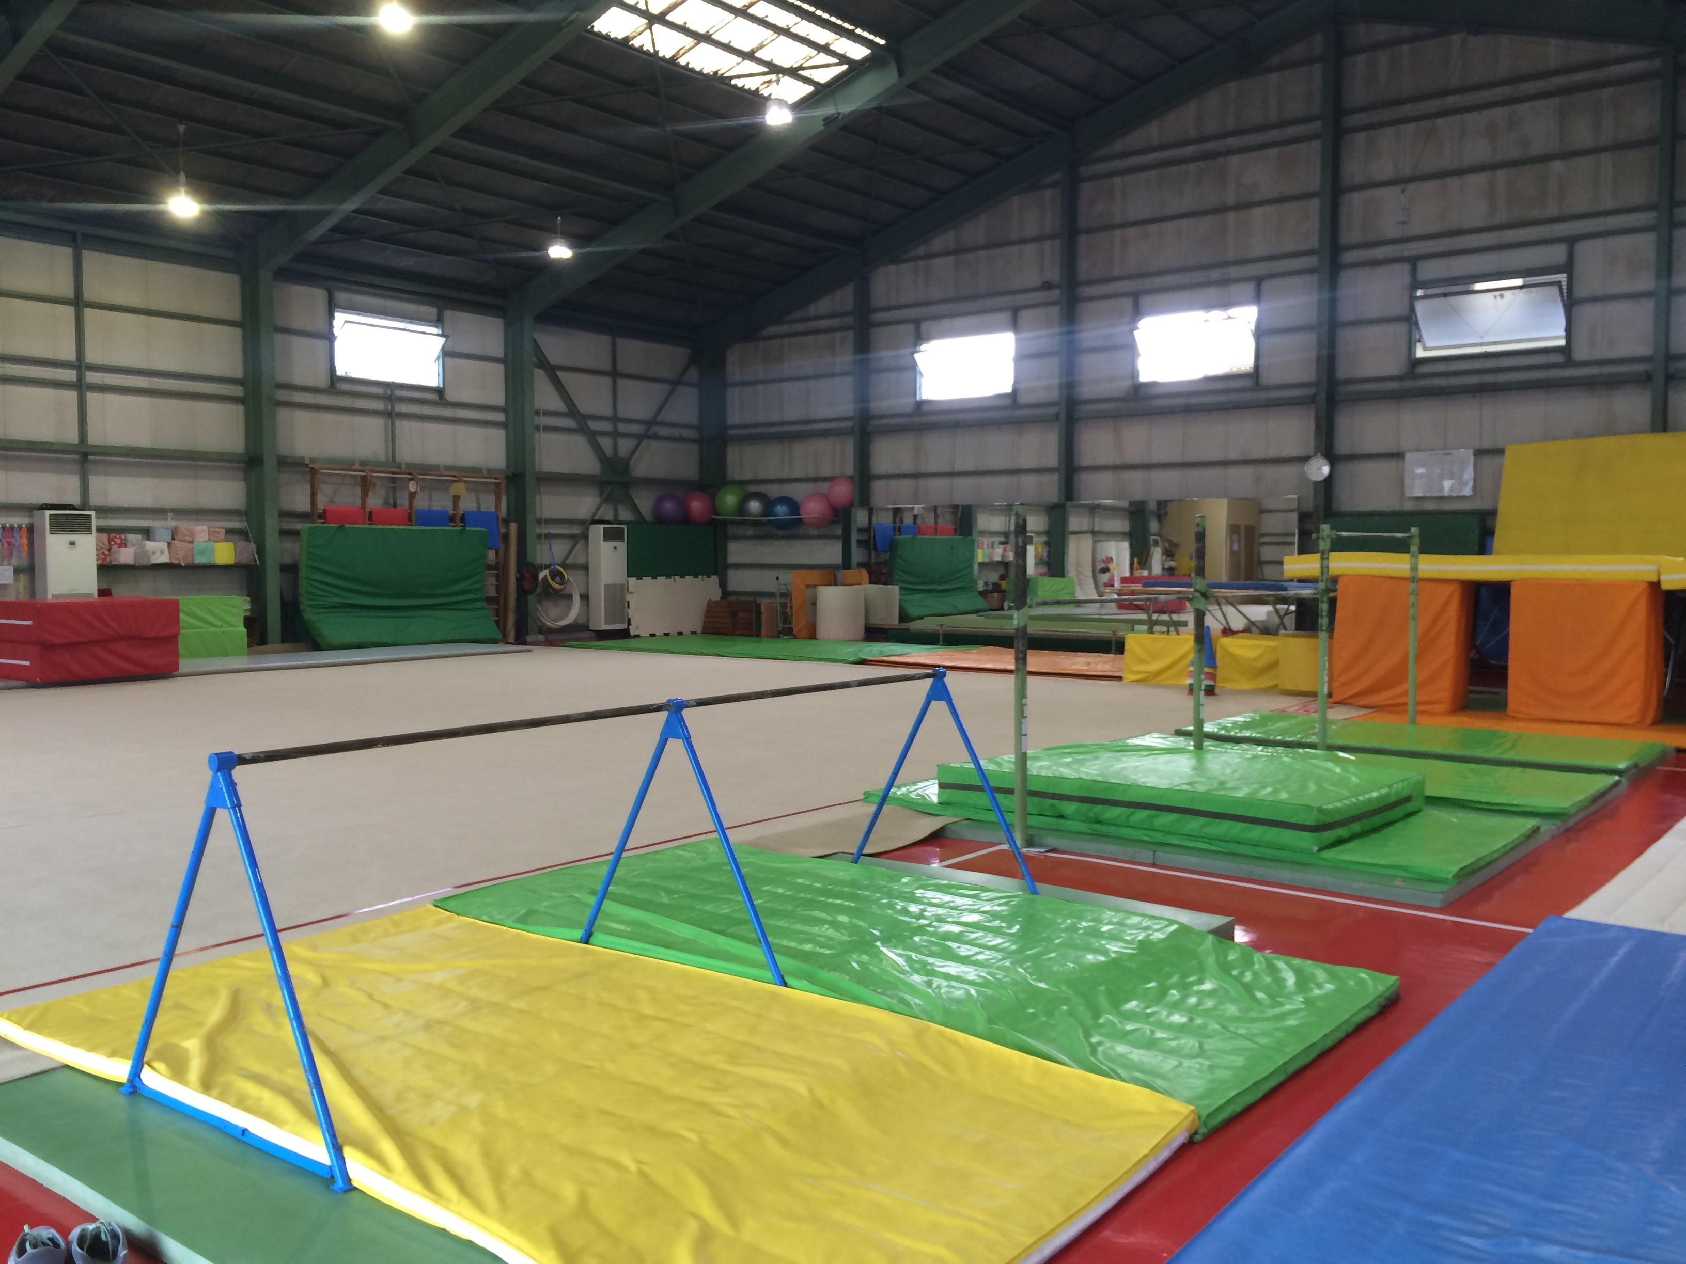
コース |  |  | 練習日 | 時間
総合体育 | 未就園児２歳～ |  | 火・木・金 | １０：4０～１１：２０
 |  |  | 日 | １１：３０～１２：1０
 | 年少 |  | 月～金 | １５：３０～１６：２０
 |  |  | 土・日 | １０：３０～１１：２０
 | 年中長 |  | 火・木・金 | １５：３０～１６：２０
 |  |  | 月・水・木 | １６：３０～１７：２０
 |  |  | 土・日 | １１：３０～１２：２０
 | 小学生 |  | 火・金 | １６：３０～１７：２０
 |  |  | 月・木 | １７：００～１７：５０
 |  |  | 木 | １８：００～１８：５０
 |  |  | 土・日 | １０：３０～１１：２０
新体操 | 年少～年長 |  | 月・水 | １５：３０～１６：２０
 | 小学生 |  | 月・水・金 | １６：３０～１７：２０
 | 育成 |  | 月・水・金 | １７：３０～１９：００
 |  |  | 土 | １５：３０～１７：００
 | 選手 |  | 月・水・金 | １７：３０～２０：００
 |  |  | 土・日 | １５：３０～１８：００
トランポリン | 年中長 |  | 火・金 | １５：３０～１６：２０
 |  |  | 日 | １３：３０～１４：２０
 | 小学生 |  | 月・水・木 | １５：３０～１６：２０
 |  |  | 火・水・木・金 | １６：３０～１７：２０
 |  |  | 土 | １１：３０～１２：２０
 |  |  | 日 | １４：３０～１５：２０
 | 育成 | 小学生以上 | 月～金 | １７：００～１８：３０
 | 選手 |  | 月～金 | １８：００～２０：００
 |  |  | 日 | １５：３０～１７：３０
器械体操 |  |  | 土・日 | １３：３０～１５：００
成人ジム |  |  | 土 | １１：３０～１２：３０
親子体操 |  |  | 水 | １０:４０～１１：２０
成人トランポリン |  |  | 火・金 | １０：３０～１１：３０
スペシャル |  |  | 土 | １６：００～１７：００
ジュニアゴルフ ※ボールパーク |  |  | 月～金 | １６：３０～１７：０５
 |  |  |  | １７：１０～１７：４５
 |  |  | 土・日 | １２:１５～１２:５０
ジョイスポーツクラブ相模原
コース |  | 練習日 | 時間
総合体育 | 年中長 | 水 | 15：30～16：20
 | 小学生 | 水 | 16：30～17：20
器械体操 |  | 月～金 | 17：00～18：30
ステップアッププレ |  | 月～金 | 17：30～19：30
 |  | 土 | 13：30～15：30
ステップアップA 女子 |  | 月・火・水・金 | 17：30～21：00
 |  | 土・日 | 15：00～18：30
ステップアップA 男子 |  | 月～金 | 17：30～21：00
 |  | 土 | 16：00～19：30
ステップアップB 女子 |  | 月・火・水・金 | 17：30～20：30
 |  | 土・日 | 15：00～18：00
ステップアップB 男子 |  | 月～金 | 17：30～20：30
 |  | 土 | 16：00～19：00
成人ジム |  | 木 | 10：30～11：30
タンブリング |  | 日 | 9：30～10：20
 |  | 月・火・金 | 16：30～17：20
一般開放 |  | 土・日 | 10：00～14：00
総合体育コース
マット・跳び箱・鉄棒の技術運動と、はちまき・ボール・フープ・縄跳び等の手具を使った体力作り運動の２本立てで行います。各年齢に必要な技術や体力を楽しい雰囲気の中で養って行く事がねらいです。
トランポリンコース
全てのスポーツの基礎となるバランス感覚を高める事が出来ます。
一般コースから選手コースまで幅広く指導します。
器械体操コース
器械体操の基本であるマット運動・鉄棒を中心に技術運動を行います。技術の習得に必要な柔軟性を養い、筋力強化もしていきます。週２回以上の練習が望ましいコースです。
タンブリングコース
タンブリングを練習するコースです。 チアクリエーションと提携し、タンブリングの基本からチアリーディングに必要な指導も行っていきます。他の競技も大歓迎！
成人ジムコース
年齢に合わせてストレッチや手具を使用した体力作りをします。鉄棒・跳び箱・マットを各月毎に行い、必ず最後にトランポリンを行います。
ステップアッププレコース
ステップアップＢ以上を目指し、床・鉄棒の強化と、平均台・鞍馬の基礎の習得を目指します。
※週３回以上６回まで
親子体操（チケット制）
２歳から未就園児までを対象とし、親子参加型のコースです。
ステップアップA・Bコース
器械体操を専門に行うコースです。専門性を高めるために、技術と体力の強化を図ります。器械体操の基本が出来ている事が条件です。
※週４回以上
ジュニアゴルフコース
（ボールパーク於）
運動不足解消から将来プロを目指す子供まで幅広く指導します。
年中から小学生が対象でボールパークにてプロが指導します。
体操競技専門施設よっしゃ！
よちよちプレイスペース
ハイハイから3歳までのお子様対象で体育館の一部を開放します。指導等は行わず、保護者の方付き添いでお願い致します。
予約不要・1家族100円
開放予定日はホームページ
をご覧ください！→
新体操コース
新体操の基本が身につく、幼児、小学生のコースから、新体操選手コースまで幅広く指導致します。
※育成・週２回以上４回まで
選手・週３回以上５回まで
成人トランポリン（チケット制）
日常では得られない空中感覚を楽しみましょう。運動量も有り、体幹も鍛えられます。
ジョイスポーツクラブ相模原会費一覧 ※消費税８％・傷害保険１００円含む
コース |  | 回数／週 |  |  |  |  |  |  |  |  |  |  | 冷暖房費
 |  | １回 |  |  | ２回 |  |  | ３回 | ４回 | ４回 |  | ５回 | 冷房7～8月 暖房11～3月
＊ | 総合体育 | 6,580 |  |  | 8,740 |  |  | 9,820 |  | 10,900 |  | 11,980 | 200
 | トランポリン
 | タンブリング
新体操
器械体操 |  |  |  |  | 9,820 |  |  | 10,900 | 11,980 | 11,980 |  | 13,060 | 300
トランポリン育成
新体操育成 |  |  |  |  | 13,060
新体操選手 |  |  |  |  |  |  |  | 17,380 |  |  |  |  | 500
ステップアッププレ |  |  |  |  |  |  |  | 15,760 | 16,840 | 16,840 |  | 17,920
トランポリン選手
成人ジム |  | 4,960 |  |  | 7,120 |  |  |  | ジュニアゴルフ |  | 5,400 |  | 組み合わせ |  | +2,700
親子体操 （チケット） |  | １回 |  | 5回綴り |  | 11回綴り |  |  | ステップアップA |  | 22,780 | 22,780 | 1,000
 |  | 1,000 |  | 5,000 |  | 10,000 |  |  | ステップアップB |  | 21,700 | 21,700
成人トランポリン （チケット） |  | １回 | 5回綴り |  |  |  | 11回綴り |  | 入会金（入会時） |  | 3,240
 |  | 1,300 | 6,000 |  |  |  | 13,000
 |  |  |  |  |  |  |  |  | 年会費（入会月）
＊＋器械体操２回 |  | 14,140 |  |  | ＊＋器械体操３回 |  |  |  | 15,220 |  | ＊＋ステップアッププレ３回 | ＊＋ステップアッププレ３回 |  | 20,080
未就園から成人まで幅広いコース展開で
生涯通えるクラブを目指します！
わくわく
送迎バスあり！
わくわく
〒252-0212 相模原市中央区宮下3-6-25
よっしゃ！
〒252-0212 相模原市中央区宮下2-21-10
JR横浜線「相模原駅」より徒歩20分
京王相模原線「多摩境駅」より徒歩15分
バス協力金
週１回 月 500円
週２回 月 800円
週３回 月1,000円
以降 200円追加

Slide 3
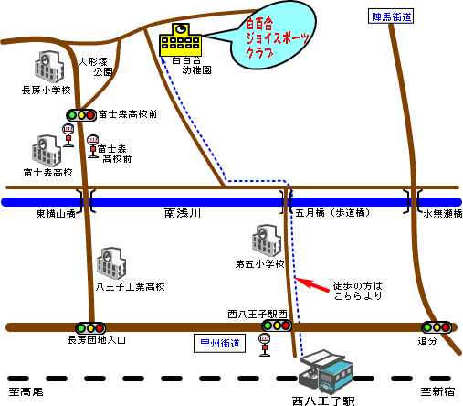
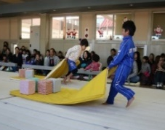
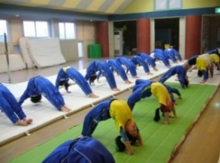
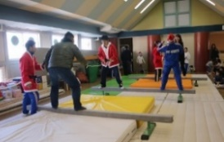
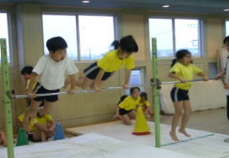
白百合ジョイスポーツクラブ
総合体育コース
マット・跳び箱・鉄棒の技術運動と、はちまき・ボール・フープ・縄跳び等の手具を使った体力作り運動の２本立てで行います。各年齢に必要な技術や体力を楽しい雰囲気の中で養って行く事がねらいです。
コース |  | 練習日 | 時間
総合体育 | 年少 | 火・水・金 | １４：２０～１５：１０
 | 年中長 | 月・火・水・金 | １４：２０～１５：１０
 |  | 月・火・水・金 | １５：３０～１６：２０
 | 小学生 | 月・金 | １６：３０～１７：２０
 |  | 水 | １５：３０～１６：２０
 |  | 土 | １０：３０～１１：２０
トランポリン |  | 火 | １６：３０～１７：２０
器械体操 |  | 火・金 | １７：００～１８：３０
 |  | 水 | １６：３０～１８：００
 |  | 土 | １１：３０～１３：００
ステップアッププレ |  | 月・火・水・金 | １７：３０～１９：３０
トランポリンコース
全てのスポーツの基礎となるバランス感覚を高める事が出来ます。
器械体操コース
器械体操の基本であるマット運動・鉄棒を中心に技術運動を行います。技術の習得に必要な柔軟性を養い、筋力強化もしていきます。週２回以上の練習が望ましいコースです。
ステップアッププレコース
ステップアップＢ以上を目指し、床・鉄棒の強化と、平均台・鞍馬の基礎の習得を目指します。（週３回以上６回まで）
白百合幼稚園内ホール
〒193-0824 八王子市長房町７５
ＪＲ中央線「西八王子駅」より徒歩１５分
西東京バス「富士森高校経由長房団地」
または「富士森高校経由城山手」行
「富士森高校前」下車徒歩３分

